Slide 1

Добро пожаловать на
Семинар для тренеров-наставников

Slide 2
План семинара
  Роль и обязанности тренера в ресторане
  Этапы эффективного обучения:
    Планирование и подготовка к обучению
    Проведение обучающих мероприятий
    Практика под наблюдением
    Сертификация
  Ролевые игры
  Дополнительные методы обучения
  Другие обязанности тренера-наставника
  Итоги

Slide 3

Роль Тренера-наставника
«Каждый сотрудник ресторана знает и умеет выполнять все стандарты приготовления и обслуживания, предоставляя 100% C.H.A.M.P.S. каждому Гостю»

Slide 4
Обязанности тренера-наставника
  Знать потребности в обучении в ресторане
  Готовиться к обучению
  Контролировать содержание учебных пособий
  Контролировать и обеспечивать наличие в ресторане необходимых учебных материалов и форм в достаточном количестве
  Планировать обучение
  Проводить обучающие мероприятия
  Оценивать работу стажера
  Предоставлять и принимать обратную связь
  Участвовать в адаптации и ориентации нового сотрудника
  Проводить сертификацию и ресертификацию сотрудников
  Участвовать в собраниях тренеров ресторана
  Вести документацию по обучению
  Быть Фанатом Гостей – примером для подражания

Slide 5
Потребность в обучении в ресторане
  При приеме на работу нового сотрудника.
  Когда в ресторане меняется технология, вводится новое блюдо или новое оборудование.
  Когда сотрудник переходит на другую станцию или должность.
  Когда сотрудник не знает, как обеспечить C.H.A.M.P.S.

Slide 6
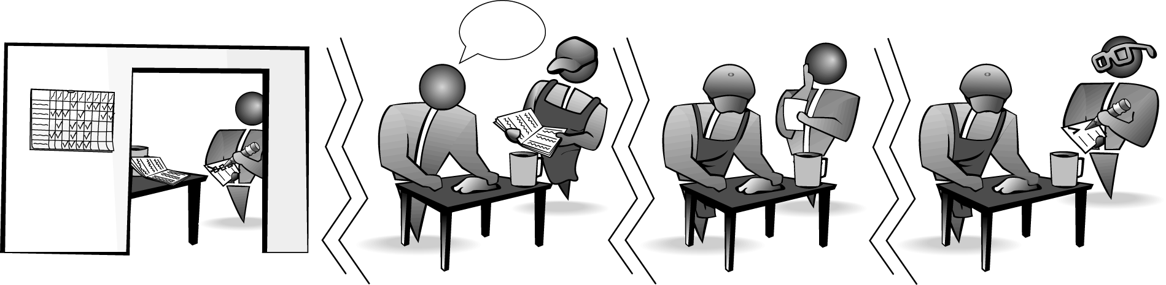
Этапы эффективного обучения
  Подготовка к обучению
  Проведение обучающих мероприятий
  Практика под наблюдением
  Сертификация

Slide 7

1 этап. Подготовка к обучению
  Подготовьтесь сами
  Подготовьте материалы
  Подготовьте стажера
1

Slide 8
Подготовьтесь сами
  Пройдите все этапы программы подготовки тренеров-наставников
  Знайте все стандарты приготовления и обслуживания на 100%
  Ознакомьтесь с учебными материалами
  Отметьте моменты, специфичные для вашего ресторана (специфическое оборудование, проведение тестов и т.д.)
  Спланируйте и согласуйте с менеджером расписание обучения

Slide 9
Подготовьте материалы
  Определите, какие инструменты и материалы необходимы для предстоящего обучения
  Соберите инструменты и информацию для стажера
  Убедитесь, что у вас обновленные версии инструментов и материалов

Slide 10
Материалы и инструменты
  План обучение-
  в неё заносятся планируемые и фактические даты обучения сотрудников, прохождение семинаров
  Памятки на станциях и в кармане –
  содержат стандарты приготовления и обслуживания
  Learning zone (WBT)
  обучение стажёром проходит
  с личной страницы в LZ для
  закрепления знаний
  OJT (обуч.на раб. месте)
  составляются после окончания
  обучения для оценки знаний и навыков стажёра

Slide 11

Подготовьте стажера
  Настройте стажёра на позитивное и лёгкое восприятие информации
  Расскажите о содержании предстоящего обучения и ознакомьте с материалами
  Сообщите стажёру расписание его обучения и сроки проведения сертификации

Slide 12
Что нужно учесть при планировании обучения
  По какому модулю будет обучаться стажер
  Стандартные сроки обучения
  Время на практику
  Порядок изучения модуля
  Нужды бизнеса
  (тренера должны выполнять свои обязанности по обучению наряду с основными обязанностями в ПБО)
  Спланировать ролевые игры
  (при обучении по модулю «Обслуживание»)

Slide 13
Стандартные сроки обучения
  Новый сотрудник – 14 дней
  Семинары
    Введение в компанию – в течение 1 месяца
    Работа в команде – в течение 1 месяца
    Сервис, который продаёт – в течение 1 месяца с начала обучения по модулю «Обслуживание»
  Перекрёстное обучение смен
  модуль «Цыплёнок» – 8 смен
    модуль «Обслуживание» – 5
    модуль «Кухня» – 10 смен
    модуль «Зал» – 2 смены

Slide 14
Порядок изучения модуля
Знакомство с
рабочим местом
(станцией)
Показ и рассказ
на рабочем
месте
Практика под
наблюдением
на рабочем
месте
WBT в LZ
Сертификация
по модулю в LZ
Следующая
станция
OJT по станции

Slide 15
2 этап. Проведение обучающих мероприятий
  Методы обучения
  Основные:
    Обучение на рабочем месте
    Ролевая игра
  Дополнительные
    Самообразование
    Личный пример
2

Slide 16
МЕТОД ОБУЧЕНИЯ -
  - это способ совместной деятельности тренера и стажера, направленный на овладение стажером знаниями, умениями и навыками, а также на развитие стажера и его мотивацию.

Slide 17

ОБУЧЕНИЕ НА РАБОЧЕМ
МЕСТЕ -
  это метод обучения трудовым действиям, путем совместной деятельности тренера и стажера, направленный на отработку практических навыков на рабочем месте

Slide 18

Подготовьтесь к Обучению на рабочем месте
  Подготовить описание действий
  Определить ключевые моменты по качеству и безопасности
  Подготовить рабочее место в соответствии со стандартами
  Перед началом обучения:
    Расскажите о содержании предстоящего обучения
    Озвучьте ожидания
    Обеспечьте мотивацию

Slide 19
Обучение на рабочем месте
  Познакомьте с рабочим местом:
    Расскажите про оборудование
    Расскажите о правилах безопасности
    Расскажите о санитарных нормах и правилах
  Выполните 3 шага обучения на рабочем месте:
    тренер рассказывает и показывает действия (объясняя приёмы, обеспечивающие качество и безопасность)
    тренер рассказывает, стажер выполняет действия
    стажер сам рассказывает и выполняет действия
  Задавайте вопросы стажеру об изученном
  Хвалите и подбадривайте стажера
  Сразу же корректно исправляйте ошибки стажера
  Отвечайте на вопросы стажера
  При необходимости повторяйте каждый шаг

Slide 20
Оцените проведение обучения
Тренер чётко определил тему и цель обучения
Рассказал о содержании предстоящего обучения
Детально подготовил рабочее место
Рассказал о технике безопасности и санитарии
Объяснение было доступным и понятным стажёру
При демонстрации метода присутствовали все 3 шага проведения данного метода
Тренер во время обучения подбадривал своего стажёра, помогал ему
Тренер побуждал стажера задавать вопросы, отвечал на них
Тренер был доброжелателен, внимателен, тактичен
Тренер достиг поставленной цели

Slide 21
3 этап. Практика под наблюдением
  Наблюдайте за работой стажёра
  Оцените его работу
  Предоставьте обратную связь
3

Slide 22
Сколько нужно времени на практику?
  У каждого стажера свой способ и темп усвоения информации
  Минимум 6 раз стажер должен правильно выполнить изученную операцию или действие, чтобы полностью его усвоить
  Будьте гибкими

Slide 23
Учитывайте:
  Нужды и особенности стажеров
  Нужды ресторана

Slide 24
Оценка работы стажера
  Оценка практики под наблюдением
  Оценка выполнения теоретических заданий в LZ (WBT)

Slide 25
5-ти ступенчатая модель предоставления обратной связи
  Кто?
  Что?
  Почему?
  Когда?/Как?
  WOW!

Slide 26
Предоставление позитивной обратной связи
Вопрос | Описание
Кто? | Назовите стажера по имени
Что? | Укажите, что стажер сделал или не сделал
Почему? | Объясните, почему это важно
Когда?/Как? | Подтвердите, что в будущем это задание должно выполняться именно так и в такое время
WOW! | Поблагодарите, выразите уверенность в дальнейшем успехе

Slide 27
Предоставление позитивной обратной связи. Пример
Шаг | Пример
Кто? | “Василий …”
Что? | “Ты абсолютно правильно запанировал ножки и выложил их на сетку, соблюдая все стандарты”
Почему? | “Это очень важно –обеспечивать качество наших блюд”
Когда?/Как? | “Именно так, нужно делать всегда”
WOW! | “Спасибо за это! Я очень ценю твою работу!”

Slide 28
Предоставление конструктивной обратной связи
Вопрос | Описание
Кто? | Назовите стажера по имени
Что? | Укажите, что стажер сделал или не сделал
Почему? | Получите больше информации. Выясните причину того, почему стажер сделал что-то неправильно
Когда?/Как? | Скажите когда или как должно быть выполнено задание. Найдите подходящее решение
WOW! | Выразите уверенность в дальнейшем успехе стажера

Slide 29
Предоставление конструктивной обратной связи. Пример
Шаг | Пример
Кто? | “Катя …”
Что? | “Ты ответила не на все вопросы в LZ верно»
Почему? | “Почему?”
Когда?/Как? | “Давай я помогу тебе найти ответы на эти вопросы”
WOW! | “Катя, спасибо за твою откровенность. Я уверен, в следующий раз ты всё выполнишь правильно!”

Slide 30

Причины неправильного выполнения заданий
  Неправильная интерпретация информации
  Непонимание информации
  Ошибочная информация
  Барьеры, не зависящие от стажера

Slide 31
Неправильные действия стажера
  Стажер так же может неправильно
  выполнить задания, если он:
  Медленно усваивает информацию
  Не запоминает информацию
  Часто делает ошибки

Slide 32
4 этап. Сертификация
  Оценка навыков по OJT – не менее 90%
  Оценка знаний по WBT – не менее 90%
4

Slide 33

Проведение сертификации
  Оценка навыков
    Наблюдение за работой стажера
    Заполнение оценки навыков в бланке OJT
    Подсчёт результата и Комментарии
    Обратная связь стажёру:
    - что было хорошо
    - на что обратить внимание
  Оценка знаний
    Тест
    Проверка теста
    Обратная связь
  Дальнейшие шаги

Slide 34
Методы обучения
  Основные:
    Обучение на рабочем месте
    Ролевая игра
  Дополнительные
    Самообразование
    Личный пример

Slide 35

РОЛЕВАЯ ИГРА -
это метод обучения в форме игры, который используется для отработки навыков общения, при этом участникам заранее определяют роли в соответствии с поставленными целями обучения

Slide 36
Подготовка успешных ролевых игр
  Подготовьте место, время, материалы – смоделируйте реальность
  Объясните стажеру цель игры
  Опишите ситуацию, которая будет проигрываться
  Распределите роли
  Расскажите стажеру критерии оценки
  Установите время ролевой игры
  Дайте стажеру время на подготовку

Slide 37
Помогите стажеру добиться успеха
  Будьте серьезны
  Следуйте ситуации
  Будьте гибки
  Будьте ролевой моделью
  Будьте реалистичны

Slide 38
После проведения ролевой игры
задайте вопросы стажеру:
«Как ты считаешь, справился ли ты с задачей?»
«Насколько уверенно ты себя чувствовал в роли?»
«Столкнулся ли ты с трудностями?» и т.д.
оцените поведение стажера по критериям оценки
дайте стажеру обратную связь
подведите итог проведенной ролевой игры
при необходимости повторите игру

Slide 39
Методы обучения
  Основные:
    Обучение на рабочем месте
    Ролевая игра
  Дополнительные
    Самообучение
    Личный пример

Slide 40


САМООБУЧЕНИЕ
Не меня должны научить, а
я сам хочу научиться!
  - самостоятельное изучение стажером учебных материалов
  - Прохождение LZ, СSL
  - подготовка к сертификации
  …

Slide 41


ЛИЧНЫЙ ПРИМЕР
Делай
как Я!!!
  - «Соблюдай стандарты внешнего вида»
  - «Санитарные нормы»
  - «Правила техники безопасности»
  …

Slide 42
Обязанности тренера-наставника
  Знать потребности в обучении в ресторане
  Готовиться к обучению
  Контролировать содержание учебных пособий
  Контролировать и обеспечивать наличие в ресторане необходимых учебных материалов и форм в достаточном количестве
  Планировать обучение
  Проводить обучающие мероприятия
  Оценивать работу стажера
  Предоставлять и принимать обратную связь
  Участвовать в адаптации и ориентации нового сотрудника
  Проводить сертификацию и ресертификацию сотрудников
  Участвовать в собраниях тренеров ресторана
  Вести документацию по обучению
  Быть Фанатом Гостей – примером для подражания

Slide 43

Адаптация и ориентация нового сотрудника
  В первый рабочий день
    Экскурсия по ресторану
    Информационный стенд для сотрудников
    Внешний вид
    Санитарные нормы и охрана труда
    Питание
  В последующем
    Оценки ресторана
    Мотивационные программы,
    Льготы и компенсации
    Правила внутреннего распорядка

Slide 44
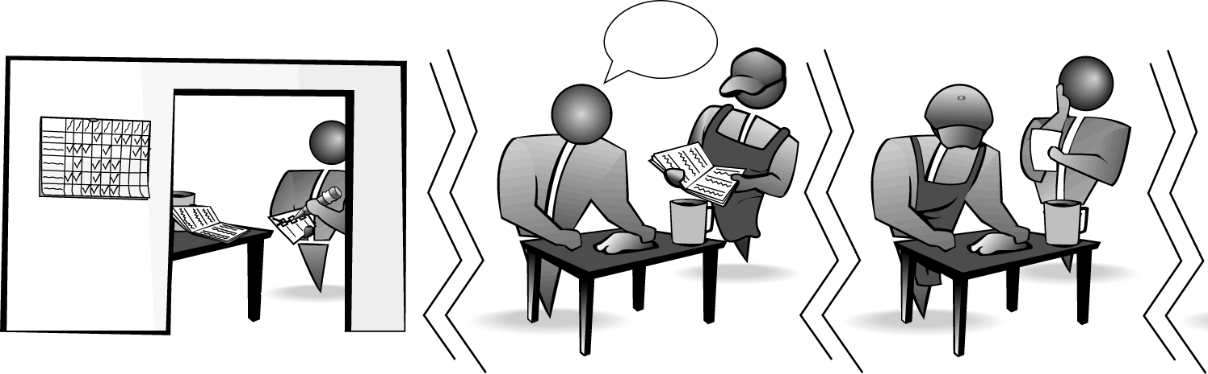
Ресертификация сотрудников
  Перед проведением периодической
  Оценки работы сотрудника (ОРС)
  Для выяснения причины невыполнения стандартов
  1 раз в год

Slide 45
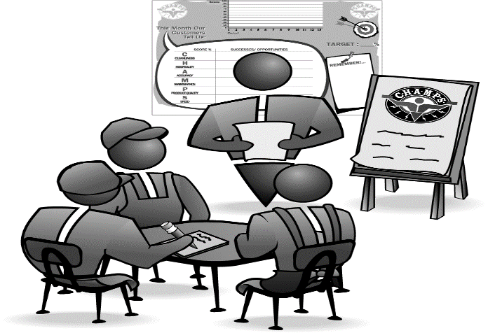

Собрания тренеров
  1 раз в месяц
  Проводит менеджер по обучению, директор или назначенный тренер
  Отчёт о проделанной работе
  Протокол собрания - ОБЯЗАТЕЛЬНО

Slide 46
Работа с учебной документацией
  План обучения
  LZ
  Личные дела сотрудников
  Графики проведения ОРС и IDP

Slide 47
План обучения!

Slide 48

Работа с учебной документацией: Личное дело сотрудника
  Анкета с фотографией
  Бланки SIG и RJP
  Лист 1ого дня
  Дисциплинарный лист
  Бланки ОРС
  Бланки IDP
  Листы сертификации
  ЛНА

Slide 49

Работа с учебной документацией: Оценка работы сотрудника (ОРС)
  Сроки проведения:
  Через 2 месяца после трудоустройства - ОРС
  Каждые 3 месяцев – ОРС
  Тренер – каждые 3 месяцев
  после перевода в должность

Slide 50

Ещё одна важная обязанность тренера-наставника…
  … ВСЕГДА БЫТЬ НА СМЕНЕ «ПРАВОЙ РУКОЙ» МЕНЕДЖЕРА, ПОМОГАЯ ЕМУ В УПРАВЛЕНИИ СМЕНОЙ ДЛЯ ОБЕСПЕЧЕНИЯ 100% C.H.A.M.P.S.!!!

